Slide 1
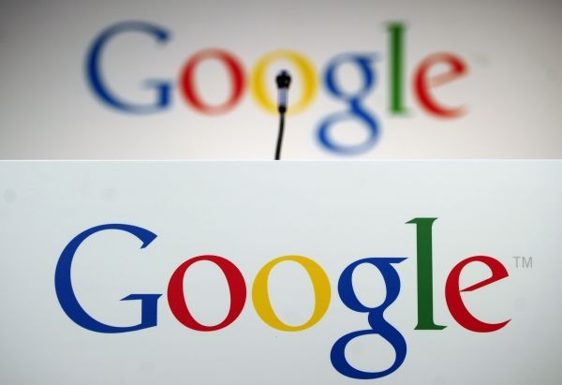
Ben Azouz Nadia
31/05/2017

Slide 2
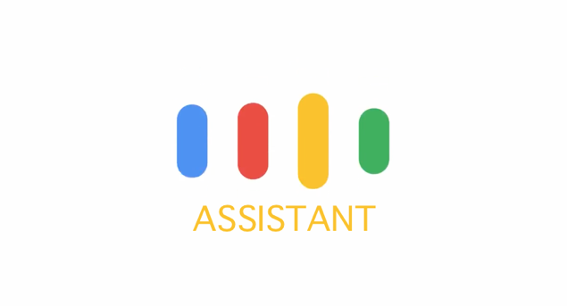
Google Assistant
Logiciel de Google
Assistant virtuel vocale
Débarque sur l'iPhone cet été
Supporte les langues: anglais, français,
allemand et portugais
Concurrent de Siri d’Apple et de Cortana de Microsoft

Slide 3
Différents services
Effectuer un appel
Dicter un SMS
Dicter une recherche sur le web
Activer ou désactiver des options simples
Etc..

Slide 4
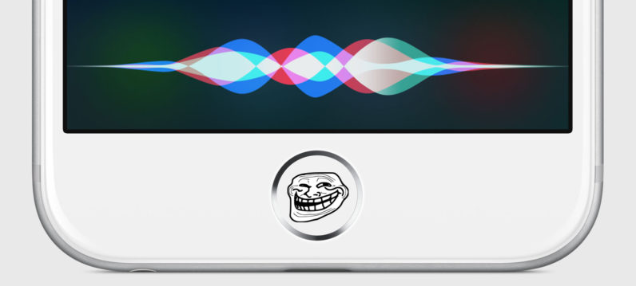
Meilleurs – Lequel?
Google Assistant > Siri
Pourquoi?
Technologie de recherche en ligne de l’entreprise
Siri: DB linguistique plus conséquente.

Slide 5
Conclusion:
20 % de ses requêtes sur mobile aux USA via la voix.
Danger: Dépendance de l’application, influence nos choix, si bug? On fait comment?
/!\ Accés à toutes nos données personnelles

